Slide 1
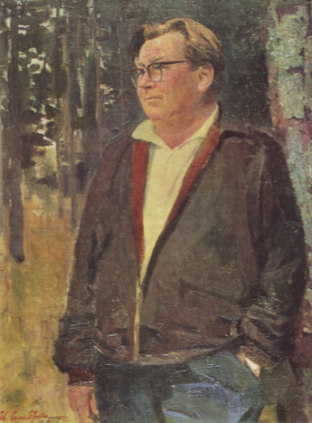
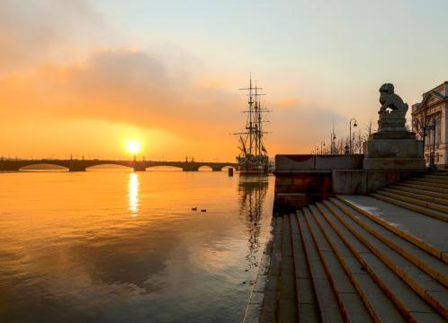
«По песне мы
узнаем эпоху»
ИИЦ – НАУЧНАЯ БИБЛИОТЕКА ПРЕДСТАВЛЯЕТ ВИРТУАЛЬНУЮ
ВЫСТАВКУ К 110-ЛЕТИЮ
В. П. СОЛОВЬЕВА-СЕДОГО.

Slide 2
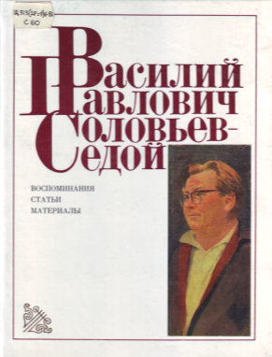
Вся жизнь Василия Павловича Соловьева-Седого (1907-1979) – великого песенника России прошла в его любимом городе на Неве. Родился он в Петербурге, работал в Петрограде, Ленинграде, получил звание Героя Социалистического Труда, лауреата Ленинской и Государственной премий, Народного артиста СССР. Он написал свыше 400 песен, 6 оперетт и музыкальных комедий, музыку к 50 кинофильмам.
В истории мирового искусства ему отводят место «песенного летописца советского народа». «Вечер на рейде», «Соловьи», «Подмосковные вечера», «На солнечной поляночке», «Пора в путь-дорогу», «Вечерняя песня» - эти и многие другие песни любила и пела вся страна.

Slide 3
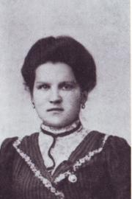
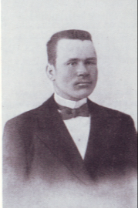
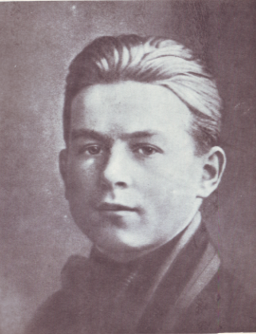
Анна Федоровна и
Павел Павлович
Соловьевы, родители композитора
В.П.Соловьев-Седой.
Двадцатые годы
Еще в раннем детстве Вася Соловьев, живший с родителями на Старо-Невском проспекте, полюбил русскую песню. Семья Соловьевых (отец работал дворником) размещалась в полуподвале; в большой комнате жило несколько семей, разорившихся крестьян, которые приехали на заработки. Вечерами собирались вместе, пели. Множество песен знала мать Василия. Отец подыгрывал ей на трехрядке.

Slide 4
В восемь лет Василий получил
от отца дорогой подарок – балалайку. Часами просиживал он за инструментом, подбирая знакомые мелодии. Серьезно учиться музыкальному искусству Соловьев начал только в 22 года. К этому времени он уже прилично играл на пианино. Учился сначала в музыкальном техникуме, затем в Ленинградской консерватории на композиторском отделении под руководством Рязанова.
В энциклопедических статьях о Соловьеве-Седом перечисление сочинений начинается с академических жанров – балетов, произведений для оркестра, вокальных циклов.

Slide 5
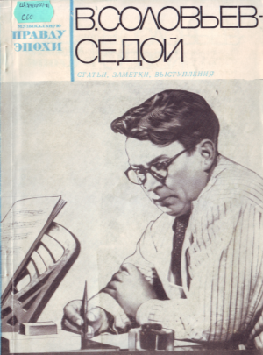
Но Соловьева-Седого всегда привлекали так называемые «облегченные формы». Во многих театрах ставились его оперетты «Верный друг», «Самое заветное», «Олимпийские звезды», «Шельменко-денщик» и другие. Дальнейшая творческая биография Соловьева-Седого – это биография его песен. И особенной вехой стала для него Великая Отечественная война. Именно тогда пришла к нему творческая зрелость. Хотя до войны у него были песни и пели их известные певцы, настоящее признание пришло к Василию Павловичу после песни «Вечер на рейде», написанной на стихи А.Чуркина в августе 1941 года.

Slide 6
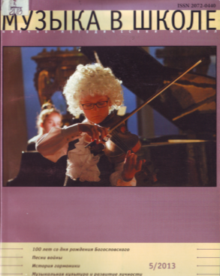
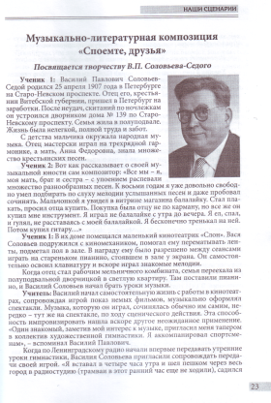
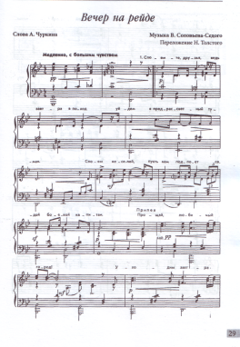
«Впервые её («Вечер на рейде»)
я сам исполнил на фронте … и тогда я в первый раз в жизни ощутил ни с чем не сравнимую радость, когда люди с тобой поют твою песню, которую раньше никогда не слышали. Успех песни «Прощай, любимый город» меня многому научил. Я понял, что песня должна нести в себе такие черты, такие интонации, которые глубоко проникали бы в сердце, чтобы другим не только хотелось ее петь, а чтобы они чувствовали душевную необходимость в этом».
В.П.Соловьев-Седой.

Slide 7
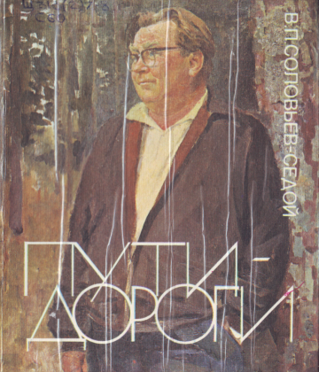
Большое значение для развития песенного творчества во время войны имела для композитора встреча с Алексеем Фатьяновым. С ним было написано множество песен: «На солнечной поляночке», «Пора в путь-дорогу», «Давно мы дома не были», «Соловьи». Солдатской теме Соловьев-Седой отдал значительную часть своего творческого внимания, но этим не ограничивались его творческие предпочтения. Его мелодии, то грустные, то веселые, то суровые, то задорные, чаще всего окрашены в лирические тона.

Slide 8
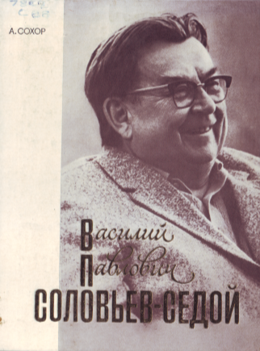
Соловьев-Седой получал множество писем с просьбой написать песню просто о любви – «без окопов, без винтовок» - и долгое время он откладывал эти письма в сторону, считал, что еще не время… Но потом появилась песня «Не тревожь ты себя, не тревожь». И позже композитор не раз обращался к этой теме. «Услышь меня, хорошая…», «Приходи, любовь», «Песня о тебе», «Песня о звездах», «Попутная» созданы в соавторстве с разными поэтами.

Slide 9
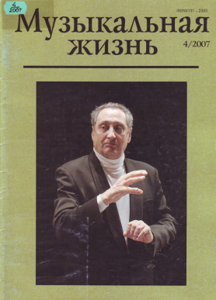
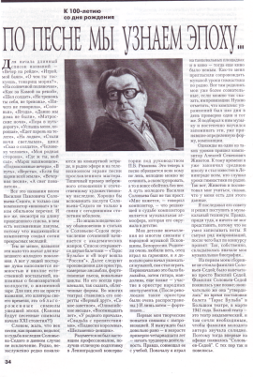
Много работал Соловьев-Седой для кинематографа, создавая песни для кинофильмов. Из трех десятков лент обрели многолетнюю популярность настоящие музыкальные кинокомедии: «Небесный тихоход» (песня «Первым делом самолеты»), «Первая перчатка» («На лодке»), «Максим Перепелица» («В путь»). Песня «В путь» на стихи М.Дудина стала настоящим солдатским маршем.

Slide 10
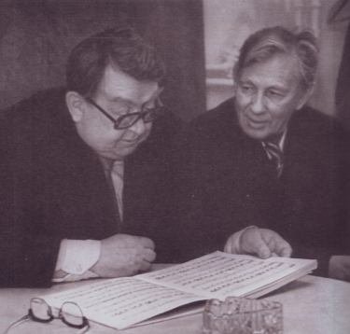
Он слушать голос времени умел, Сводил с концами новые начала,
И перехлестывая за предел,
Его живая музыка звучала.
И мертвые вставали. И в крови
Захлебывалась новая атака.
И песней исходили соловьи
Над хаосом погибели и мрака.
И все-таки гармония жива
Бессмертием сочувствия и муки.
Течет Нева. И слезы льет вдова.
Трубит труба и маршируют внуки.
Михаил Дудин
С поэтом М.Дудиным

Slide 11
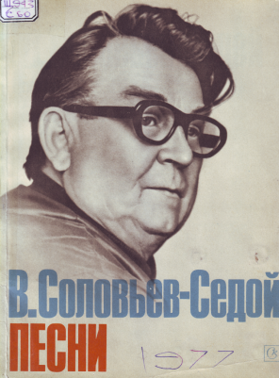
Война закончилась, ушла в прошлое. Но военная тема не покинула творчества Соловьева-Седого. И песни, навеянные встречами с фронтовыми товарищами, хранят память о суровых испытаниях. Песня «Где же вы теперь, друзья-однополчане?», написанная в соавторстве с А.Фатьяновым, натолкнула их на мысль создать вокальный цикл из шести песен «Сказ о солдате», где песня об однополчанах стала центральной. Невозможно представить солдатскую послевоенную тему и без «Баллады о солдате» на слова М.Матусовского.

Slide 12
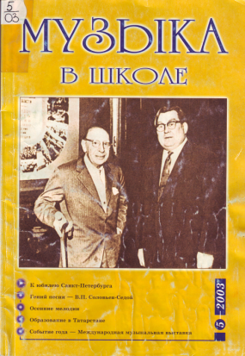
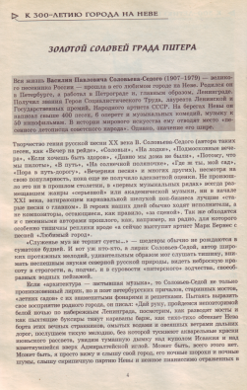
Любовь и верность родному Ленинграду композитор сохранял на протяжении всей жизни. Соловьев –Седой
не только проникновенный лирик, но и поэт петербургских причалов, старинных мостов, «летних садов» с их знаменитыми фонарями и решетками: «Песня о Ленинграде»,«Наш город», «Стали ночи светлыми», «Матросские ночи», «Вечерняя песня», приуроченная к 250-летию Ленинграда. Слова песни – «Город над вольной Невой» - знает каждый ленинградец-петербуржец.

Slide 13
Соловьев-Седой обращался к стихам М.Исаковского, В.Лебедева-Кумача, А.Прокофьева, К.Симонова, А.Суркова, М.Дудина и всегда умел находить в их произведениях то, что созвучно его творчеству, его жизненным принципам.

Slide 14
«Хорошая лирическая песня рождает высокие нравственные качества, благородство в личных отношениях, прививает художественный вкус. Однако современная песенная лирика часто не выполняет этих задач… Слушаешь иную песню и чувствуешь, что авторов ее занимало одно, как бы понравиться и угодить слушателю, как бы искуснее подладиться под его
вкусы и привычки».
В.П.Соловьев-Седой

Slide 15
Необычна история песни «Подмосковные вечера», созданной в соавторстве с М.Матусовским в 1957 году. Тогда в Москве проходил Шестой всемирный фестиваль молодежи и студентов. Получилось так, что Соловьев-Седой не был на международном конкурсе , и для него полной неожиданностью стало присуждение Первой премии и Большой золотой медали «Подмосковным вечерам». Песня была написана задолго до фестиваля для документальной киноленты. «Подмосковные вечера» подхватили не только в нашей стране, но и далеко за ее пределами.

Slide 16
«Помог» фестиваль и другой песне, которая тоже перешагнула рубежи нашей родины – «Если бы парни всей земли». Слова сочинил Е.Долматовский под впечатлением книги Ж.Реми «Если парни всего мира». А текст принес композитору певец Марк Бернес. Он настоятельно просил Соловьева-Седого сложить музыку на эти слова. Вскоре Бернес исполнил песню на радио. Тысячи благодарных откликов пришли в ответ на это выступление.

Slide 17
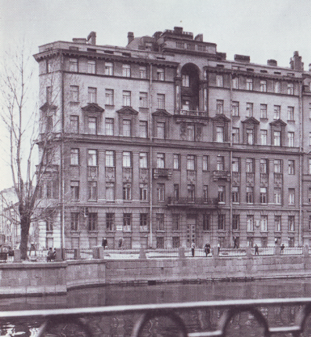
«Я хочу еще раз повторить, что если песня несет в себе большое выраженное в стихах и музыке содержание, тогда она несомненно будет жить долго. Недаром говорят, что по песне мы узнаем эпоху, когда она была создана».
В.П.Соловьев – Седой.
Для молодого поколения названия песен Соловьева-Седого мало что говорят, а
у людей постарше душа наполняется нежностью, радостными воспоминаниями. Для них это символы ушедшей эпохи. А каковы будут песенные символы начала
ХХI столетия?!
Дом № 131 по набережной Фонтанки, где Соловьев-Седой жил и работал с 1959 по 1979г.г.

Slide 18
СПИСОК ИСПОЛЬЗОВАННОЙ ЛИТЕРАТУРЫ
Гордость советской музыки [Текст] : музыканты - Герои Социалист. Труда и лауреаты Ленин. премии / ред. М. Яковлев. — М. : Совет. композитор, 1987. — 544 с.
Золотой соловей града Питера [Текст] // Музыка в школе. – 2005. - № 3. – С. 3-22.
Композиторы - лауреаты Ленинской премии [Текст] : [сборник]. — М. : Знание, 1971. — 128 с.
Кремлев, Ю. Василий Павлович Соловьев-Седой [Текст] : очерк жизни и творчества / Ю. Кремлев. — Л. : Совет. композитор, 1960. — 220 с.
Лауреаты Ленинской премии [Текст]. — М. : Совет. композитор, 1970. — 223 с.
По песне мы узнаем эпоху [Текст] // Музыкальная жизнь. – 2007. - № 4. – С.34-35.
Соловьев-Седой Василий Павлович. Песни [Ноты] : для голоса в сопровожд. фп. (баяна / В. Соловьев-Седой ; вступ. ст. А. Сохора.
Соловьев-Седой Василий Павлович. Песни [Ноты] : для голоса в сопровожд. фп. (баяна, гит.) : очерк о жизни и творчестве / В. Соловьев-Седой ; сост. Г. Краснов ; авт. очерка М. Матвеев, А. Владимиров. — М. : Музыка, 1984. — 80 с.
Соловьев-Седой Василий Павлович. Светлая песня (песни любви) [Ноты] : песни-романсы для голоса в сопровожд. фп. / В. Соловьев-Седой ; сл. Г. Горбовского. — М. : Музыка, 1974. — 56 с.

Slide 19
Соловьев-Седой, В. П. Ното-библиографический справочник[Текст] / В. П. Соловьев-Седой ; сост. Д. Персон. — Л. : Совет. композитор, 1978. — 232 с.
Соловьев-Седой, В. П. Пути-дороги[Текст] : воспоминания, рассказы о песнях, мысли об искусстве / В. П. Соловьев-Седой. — Л. : Совет. композитор, 1983. — 184 с.
Соловьев-Седой, В.П. Собрание сочинений [Ноты]. Т. 3. Сцены и арии из оперетт : 1945-1967 /сост. Г. Краснов / В. Соловьев-Седой. — Клавир. — Л. : Музыка, 1986. — 200 с. Соловьев-Седой, В. П. Статьи, заметки, выступления [Текст] / В. П. Соловьев-Седой. — Л. : Совет. композитор, 1972. — 96 с.
Соловьев-Седой, В.П. Собрание сочинений [Ноты]. Т. 1. Песни : для голоса в сопровожд. фп. 1936-1948 /сост. Г. Краснов / В. Соловьев-Седой. — Л. : Музыка, 1985. — 204 с.
Соловьев-Седой, В.П. Сто песен [Ноты] : [для голоса в сопровожд. фп. (баяна, гит.)]. Т. 1 / В. Соловьев-Седой ; сост. М. Матвеев. — Л. : Совет. композитор, 1959. — 204 с.
Соловьев-Седой,В. П. Избранные песни [Ноты] : для голоса и хора с фп. Вып. 4 / В. Соловьев-Седой ; вступ. ст. А. Сохора. — Л. : Музыка, 1967. — 76 с.
Сохор,А. Василий Павлович Соловье-Седой [Текст] /А.Сохор. – Л. : Музыка, 1977. – 127 с.
Хентова, Софья Михайловна. Василий Павлович Соловьев-Седой : Воспоминания, ст., материалы / Сост.,общ.ред., вступ.ст., коммент. С.М.Хентовой. — Л. : Совет. композитор, 1987. — 269с.
Хентова, Софья Михайловна. Соловьев-Седой в Петрограде-Ленинграде. — Л. : Лениздат, 1984. — 238с.
Щербак, Эллина Юрьевна. Музыкально-литературная композиция "Споемте, друзья". Посвящается творчеству В. П. Соловьева-Седого [Текст] / Э.Ю. Щербак // Музыка в школе. — 2013. — № 5. — С. 23-28.

